Slide 1



내가 기획한 IT가
세상을 바꾼다면?
SW개발/HW제작 설계서
프로젝트 명 : IoT 도어락 관리 시스템
2016. 08. 29
HOME - 윤태영, 조용진, 진영균, 황대건
Mentor 정 상 미

Slide 2


| 목 차
1 / 시스템 구성도
2 / 시스템 흐름도
3 / 메뉴 구성도(웹/모바일)
4 / 프로그램(기능) 목록
5 / 기능 흐름도
6 / 화면 설계서(웹/모바일), 모듈 설계서(HW)
7 / 테이블 설계서(웹/모바일)
8 / 개발 환경 (언어, Tool, 사용 시스템 등)

Slide 3
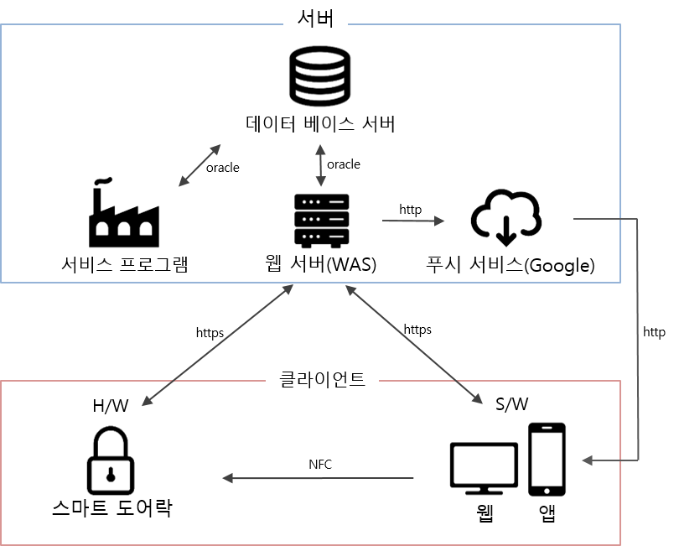
| 1. 시스템 구성도
구성도
데이터 베이스 서버
IoT 도어락 관리 시스템에서 발생되는 모든 데이터를 저장한다.
서비스 프로그램
1. 열쇠 만료 판단 프로그램
- 매 분 마다 열쇠의 만료기간과 사용시간을 파악하여 사용 가능한 상태 및
사용 불 가능한 상태를 만들어 준다.
2. 로그 분석 프로그램
- 로그 파일의 내용을 데이터 마이닝으로 분석하여 웹페이지에 출력한다.
웹 서버(WAS)
웹 서버로 웹과 앱 이용자는 시스템의 관리 그리고 도어락의 제어를 담당한다. 그리고 SSL 보안 프로토콜을 적용하여, 안전한 서비스 이용을 제공한다. 또한, 앱 사용자에 한해서 푸쉬 서비스를 제공한다.
푸쉬 서비스(Google)
GCM 푸쉬 API 를 이용하여 앱 사용자에게 메시지를 전송한다.
클라이언트
1. 앱
앱 사용자는 NFC 통신을 이용하여 스마트 도어락을 제어할 수 있다.
또한, 관리시스템을 이용하여 열쇠를 다른 사용자에게 부여할 수 있다.
2. 웹
웹 사용자는 앱 사용자보다 좀 더 넓은 의미의 관리기능을 제공하며,
로그를 이용하여 분석된 정보들을 시각화하여 제공한다.
3. 스마트 도어락
앱 사용자와 NFC통신을 이용하여 기본 도어락의 기능을 수행하며,
Wi-Fi 로 인터넷을 연결하여 웹 서버와 통신하며 열쇠의 목록을 수신 받는다.
설명

Slide 4
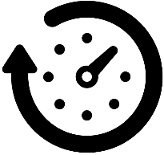







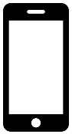



| 2. 시스템 흐름도
DB에 권한정보의 데이터를 업데이트한다.
서비스에서 발생된 모든 정보 전송
기한이 만료된 열쇠인지 판단한다.
시스템의 모든 정보를 저장한다.
시스템에서 가져올 수 있는 로그와 DB의 정보를
이용하여 도출된 정보를 사용자에게 제공한다.
발생되는 로그를 서버로 전송한다.
NFC[NDEF] 부여 받은 열쇠 ID 전송
특정 이벤트에 대해 로그를 남김
부여 받은 열쇠를 이용하여
도어락의 문을 열고 닫을 수 있다.
도어락에 저장된 권한 리스트에서
전송 받은 열쇠와 일치하면 문을 열어준다.
어떤 사용자인지. 언제 발생했는지에
대한 로그를 만들고 저장한다.
서버에서는 전송 받은 로그를 분석하며,
로그를 통해 분석된 정보를 서비스로 제공한다.
개인별 분석
데이터 제공
카테고리별
분석 데이터 제공
다양한 종류의
카테고리(묶음관리)
1
로그인을 하기 위해서 회원가입을 해야하며 회원가입에는 사용 가능한 이메일 주소를 입력해야 합니다.
2
소지하고 있는 도어락을 이용하기 위해서는 도어락의 시리얼 번호를 등록해야 이용할 수 있으며, 등록을 하고 난 이후에
열쇠를 다른 사용자들에게 부여할 수 있습니다.
이용단계 ->
스마트 도어락 시스템
3
부여할 열쇠에는 열쇠의 만료기간, 사용시간, 열쇠의 권한 등급을 설정할 수 있습니다.
4
부여할 열쇠는 부여할 대상에게 전송되며, 전송된 열쇠는 수락을 해야 이용할 수 있습니다.
5
부여받은 열쇠를 이용하여 스마트 도어락을 열 수 있으며, 권한이 높다면 다른 사용자에게 열쇠를 부여할 수 있게 됩니다.
6
스마트 도어락에서 발생되는 모든 정보는 서버로 전송되게 되며, 다양한 통계 그래프 정보를 사용자에게 제공합니다.
7
기업,상점,숙박 업체에서 사용할 수 있도록, 카테고리 관리 기능을 제공하며, 관리할 도어락의 개체수가 많은 사용자들을
위해 유연하게 관리할 도어락을 묶을 수 있으며, 통계정보도 카테고리화 된 스마트 도어락에 대해서 가져옵니다.

Slide 5
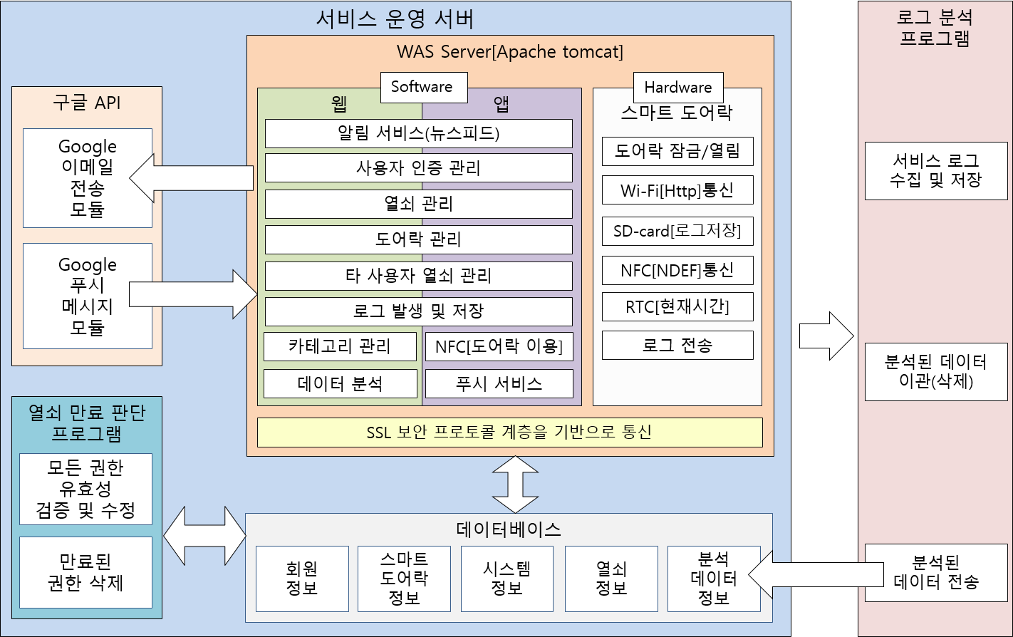
| 3. 서비스 구성도

Slide 6
| 4. 프로그램(기능) 목록
구분 |  | 기능 |  | 설명
S/W | Web / App | 사용자 인증 관리 | 회원 가입 | ID가 없는 경우 회원 가입을 할 수 있습니다.
 |  |  | PW 찾기 | 패스워드 분실 시 패스워드를 찾을 수 있습니다.
 |  |  | 로그인 | 입력된 ID, PW를 대조하여 로그인을 합니다.
 |  | 열쇠 관리 | 열쇠 목록 출력 | 사용자가 가지고 있는 열쇠를 리스트화 하여 출력합니다.
 |  |  | 열쇠 상세 정보 출력 | 특정 열쇠 클릭 시 해당 열쇠의 상세 정보를 출력합니다.
 |  |  | 열쇠 이름 수정 | 열쇠 상세 정보에서 자신의 열쇠 이름을 수정할 수 있습니다.
 |  |  | 열쇠 삭제 | 열쇠 상세 정보에서 자신의 열쇠를 삭제할 수 있습니다.
 |  | 도어락 관리 | 도어락 목록 출력 | 사용자가 관리 권한을 가진 도어락을 리스트화 하여 출력합니다.
 |  |  | 도어락 상세 정보 출력 | 특정 도어락 클릭 시 해당 도어락의 상세 정보를 출력합니다.
 |  |  | 도어락 이름 수정 | 도어락 상세 정보에서 자신의 도어락 이름을 수정할 수 있습니다.
 |  |  | 도어락 추가 | 새로운 도어락의 시리얼 번호를 입력하여서 도어락을 등록하고 해당 도어락의 관리 권한을 얻습니다.
 |  |  | 도어락 삭제 | 자신이 소유하고 있는 도어락을 삭제합니다.
 |  | 타 사용자 열쇠 관리 | 타 사용자 열쇠 출력 | 관리하는 도어락에 등록되어 있는 타 사용자들을 리스트화 하여 출력합니다.
 |  |  | 타 사용자 열쇠 추가 | 관리하는 도어락에 새로운 사용자를 등록합니다.
 |  |  | 타 사용자 열쇠 삭제 | 관리하는 도어락에 등록되어 있는 타 사용자의 열쇠를 삭제합니다.
 |  |  | 타 사용자 열쇠 수정 | 관리하는 도어락에 등록되어 있는 타 사용자의 열쇠 정보를 수정합니다.
 |  | 알림 서비스 | 부여된 열쇠 거절 및 수락 | 타 사용자 열쇠 관리에서 부여 받은 열쇠에 대하여 수락하거나 거절합니다.
 |  |  | 뉴스피드 | 도어락 등록, 열쇠 부여 등 이벤트를 리스트화 하여 출력합니다.

Slide 7
| 4. 프로그램(기능) 목록
구분 |  | 기능 |  | 설명
S/W | Web | 내 정보 관리 | 정보 수정 | 사용자의 패스워드, 이름 등의 정보를 수정합니다.
 |  |  | 회원 탈퇴 | 사용자의 계정 정보를 삭제합니다.
 |  | 로그 | 도어락 로그 출력 | 사용자가 관리하는 도어락의 로그를 출력합니다.
 |  | 카테고리 관리 | 카테고리 추가 | 사용자는 자신이 가지고 있는 도어락들을 카테고리화 합니다.
 |  |  | 카테고리 삭제 | 등록된 카테고리를 삭제합니다.
 |  |  | 카테고리 수정 | 등록된 카테고리를 수정합니다.
 |  |  | 카테고리 목록 출력 | 등록된 카테고리를 리스트화하여 출력합니다.
 |  |  | 카테고리 데이터 분석 출력 | 등록된 카테고리에 해당 하는 데이터들을 분석하여 대쉬보드화하여 출력합니다.
 | App | NFC | NDEF MESSAGE 전송 | 도어락에 보낼 NFC 신호를 암호화하여 전송합니다.
 |  | 사용자 인증 | 자동 로그인 | 사용자의 계정 정보를 저장하여 다음 로그인시 자동으로 로그인하게 합니다.
 |  | 푸시 서비스 | Notification 출력 | 사용자에게 메시지 전송 시 스마트폰의
H/W |  | 도어락 | 도어락 잠금, 열림 | 아두이노의 디지털 신호를 받아서 도어락을 열고 잠급니다.
 |  | WiFi 쉴드 | HTTPS 통신 | HTTPS 프로토콜을 이용하여 서버와 데이터를 주고 받습니다.
 |  | NFC 쉴드 | NDEF MESSAGE 수신 | 스마트 폰이 보내는 NDEF MESSAGE를 수신합니다.
 |  | RTC 모듈 | 현재 시간 측정 | 현재 시간을 측정하여, 특정 이벤트의 발생 시간을 알려줍니다.
 |  | SD카드 모듈 | 로그 데이터 저장 | 도어락 사용 기록을 저장하고, 해당 도어락의 사용자 열쇠를 저정합니다.

Slide 8





| 5. 기능 흐름도(열쇠 시스템)
서비스 이용자
...
마스터
MASTER
관리자
MANAGER
일반 사용자
MEMBER
도어락 주인(MASTER)은
두 종류의 권한을
부여할 수 있다.
도어락 주인
도어락 관리자
도어락 사용자
MASTER
MANAGER
MEMBER
도어락 관리자(MANAGER)는
도어락 사용자(MEMBER)
권한만 줄 수 있다.
도어락 주인(MASTER)와
도어락 관리자는 사용자의
열쇠를 회수 할 수 있다.

Slide 9
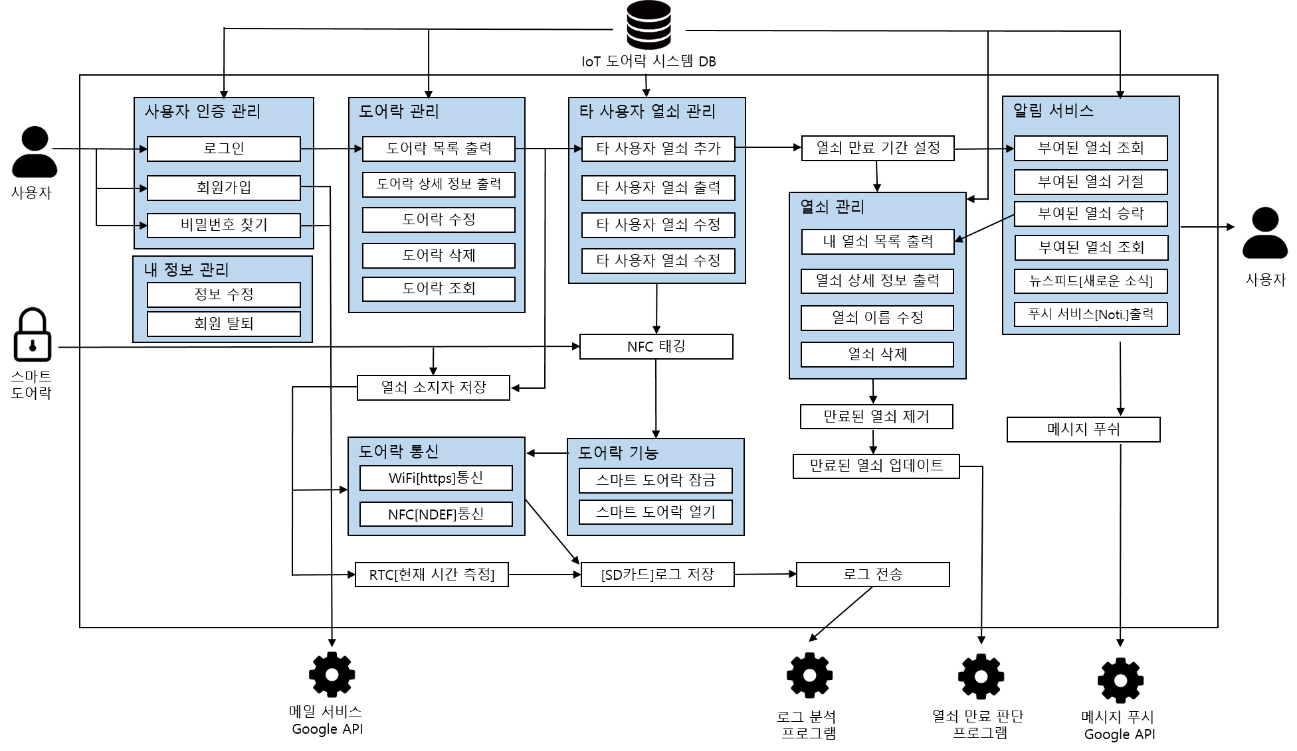
| 5. 기능 흐름도(전체 로직)

Slide 10


| 5. 기능 흐름도(중요 로직)
열쇠 만료 판단 프로그램
매 분마다 작동을 수행한다.
시스템에 있는 모든 열쇠를 가져온다.
모든 열쇠에 대하여 유효성 검증 작업을 수행한다.
기간이 초과된 열쇠는 만료된 열쇠로 열쇠를 삭제하거나 사용을 ‘완전 중지’ 시킨다.
기간이 초과되지 않은 열쇠는 사용 시간이 유효한지 확인되어야 한다.
만료되지 않았지만 현재시간은 사용이 가능한 시간이 아니기 때문에 ‘임시적인 사용 불가’ 상태로 업데이트 한다.
사용기간이며, 사용시간이 정상적인 도어락은 사용 가능한 상태가 되어야 한다.
설 명
1
2
4
6
7
-열쇠 만료 판단-
프로그램
3
사용 기간이 맞는가
FALSE
STATE=
‘만료된 열쇠’
TRUE
5
사용 시간이 맞는가
FALSE
STATE=
‘사용 불가’
TRUE
STATE=
‘사용 가능’

Slide 11
| 5. 기능 흐름도(중요 로직)
로그 분석 프로그램
정해진 시간 매 10분 또는 1시간 마다 로그 분석 프로그램을 가동시킨다.
서비스 DB에서 서비스의 로그, WAS서버에서 발생되는 로그, 그리고 여러 도어락에서 발생되는 로그나 기록들을 수집한다.
수집한 데이터들에서 사용자에게 제공할 수 있는 정보를 가공한다.
가공 및 분석을통해 도출된 정보들은 그래프 DB에 저장이 되며 이 정보들은 웹 페이지에 ‘대쉬보드’형태의 페이지에서 그래프로 나타내게 될 것이다.
설 명
WAS 서버
-로그-
서비스 DB
-로그-
하드웨어 로그 파일
-로그 -
2
2
2
1
-로그 분석-
프로그램
3
4
그래프 DB

Slide 12



| 5. 기능 흐름도(중요 로직)
권한 부여의 기능 흐름도
도어락의 소유자, 또는 관리자의 권한을 받은 사용자는 다른 사용자에게 관리하는 도어락에 대한 열쇠를 부여할 수 있다. 그리고 열쇠를 부여하기 위해선 [‘사용자 선택’, ‘사용시간/시간 설정’, ‘열쇠 권한 설정’]을 해야한다.
1번의 프로세스를 거치고 나면 일반 사용자에게 부여될 열쇠가 만들어지는데, 이 열쇠는 바로 사용가능한 열쇠가 아니다.
일반 사용자는 부여 받은 열쇠에 대해서 사용할 지, 말 지 선택을 해야 만한다. 부여 받기 원하지 않는 경우가 있기 때문이다.
열쇠를 파기한다면 해당 열쇠는 데이터베이스 상에서 사라지게 되지만 열쇠를 사용한다고 하면 해당 열쇠는 지워지지 않고 ‘부여’ 상태에서 ‘사용가능’로 바뀐다.
해당 열쇠는 사용자의 것으로 부여 받은 열쇠의 권한이 ‘MANAGER’ 일 경우에는 다른 사람에게 권한을 부여할 수 있으며, ‘MEMBER’일 경우에는 단순히 이용할 수 만 있다.
설 명
도어락 관리자
MASTER
사용자 선택[이메일 검색]
사용 기간/시간 설정
열쇠 권한 설정
열쇠 부여
1
2
5
일반 사용자
MEMBER
3
부여된 열쇠를
사용 하시겠습니까?
열쇠 소유
4
YES
NO
4
열쇠 파기

Slide 13

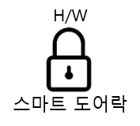
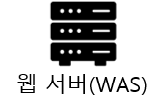
| 5. 기능 흐름도(중요 로직)
앱에서 NFC통신을 이용하여 문을 열 때
만료된 열쇠는 삭제하며, 사용 시간이 아닌 열쇠는 사용불가 상태로 수정한다
앱 사용자의 인터넷이 연결되어 있는지 확인한다.
열쇠를 선택하여 유효성을 검증한다.
데이터 베이스에서 열쇠의 상태값을 파악한다.
유효한 열쇠임을 검증 받았다.
NFC통신을 열쇠의 ID를 도어락에 전송한다.
수신받은 열쇠의 ID값이 해당 도어락에서도 같은 열쇠 ID값을 가지고 있다면 도어락의 문을 연다.
도어락에서 발생한 로그를 저장하고 전송한다.
웹 서버는 도어락의 로그를 데이터베이스에 저장한다.
설 명
2
5
3
6
8
7
4
9
1
-열쇠 만료 판단-
프로그램

Slide 14
| 5. 기능 흐름도(중요 로직)
스마트 도어락[H/W] 최초 설치
스마트 도어락 최초 구매자가 설치한 후 인터넷에 연결한다.
전원이 들어오자 마자 도어락은 초기화 작업을 수행한다.
- 권한 저장소 생성
- 로그 저장소 생성
- SSL 키 생성
- 하드웨어의 각 모듈 정상작동 테스트
초기화 작업을 하고 대기하게 되는데, 이 대기 상태에는 도어락이 정상작동 하고 있을 때에도 돌입되는 상태이고 별도의 이벤트가 발생하지 않으면 대기상태에 계속 머물러 있게 된다.
인터넷 연결이 실패하면 3번의 대기모드로 들어가게 되며, 연결이 허용되었을 때에는 웹 서버로 접속하게 된다.
웹 서버로 접속하게된 도어락은 자신의 시리얼 넘버를 건내주며, 시리얼 넘버에 할당된 도어락의 정보[‘허용된 열쇠 ID’ 등]을 불러온다. (시리얼 넘버 이외에 로그가 쌓여있다면 로그도 같이 넘겨 줄 수 있다.)
불러온 데이터를 가지고 2번에서 수행한 초기화 작업을 다시한번 수행된다. 생성한 권한 리스트파일 등을 최신화된 정보로 업데이트 한다.
설 명
1
도어락 설치
2
초기화
작업
3
대기
Wait[60000ms]
인터넷 연결
FALSE
4
TRUE
5
서버로 시리얼 번호
웹 서버로 전송
6
시리얼 번호에 맞는
데이터를 불러옴

Slide 15
| 5. 기능 흐름도(중요 로직)
스마트 도어락[H/W] 문을 열 때
앱에서 특정 스마트 도어락에 대한 열쇠를 누르고 NFC 태깅을 하면 열쇠의 ID 값이 담긴 NDEF메시지가 NFC 통신을 타고 스마트 도어락으로 전송된다.
NDEF 메시지를 수신받은 스마트 도어락은 메시지안에서 열쇠 ID를 해석해서 찾아낸다. [암호화 및 난독화 해서 전송할 예정]
스마트 도어락은 권한 열쇠 리스트에서 전송된 열쇠의 ID값이 존재 하는지 확인하는 작업을 한다 만약, 열쇠가 존재한다면 문을 열고, 존재하지 않으면 경고음을 낸다.
문을 열거나 경고음을 냈던 어떤 사용자에 의해 스마트 도어락이 작동을 했는지에 대한 로그를 저장한다.
인터넷 연결이 실패하면 7번의 대기모드로 들어가게 되며, 연결이 허용되었을 때에는 웹 서버로 접속하여 스마트 도어락에 쌓인 로그들을 서버로 전송한다.
스마트 도어락 내부에서는 전송한 로그는 메모리 용량을 관리를 위해 삭제 시킨다.
1~6의 절차를 거치고 난 이후의 스마트 도어락은 다른 이벤트를 감지할 수 있는 대기상태로 돌입하게 된다.
설 명
1
2
NFC[ndef] 수신받은 열쇠 ID 추출
권한 저장파일에서 열쇠의
존재 여부 파악
[!! Alert !!]
FALSE
3
3
TRUE
[!! 문 열기 !!]
4
로그 저장
저장된 로그 전송
5
인터넷
연결
TRUE
5
FALSE
6
7
전송된 로그 삭제
대기

Slide 22
| 2. 시스템 흐름도
DB에 권한정보의 데이터를 업데이트한다.
서비스에서 발생된 모든 정보
기한이 만료된 열쇠인지 판단한다
시스템의 모든 정보를 저장함
시스템에서 가져올 수 있는 로그와 DB의 정보를
이용하여 도출된 정보를 사용자에게 제공한다.
발생되는 로그를 서버로 전송함
NFC[NDEF] 부여 받은 열쇠 ID 전송
특정 이벤트에 대해 로그를 남김
부여 받은 열쇠를 이용하여
도어락의 문을 열고 닫을 수 있다.
도어락에 저장된 권한 리스트에서
전송 받은 열쇠와 일치하면 문을 열어준다.
어떤 사용자인지. 언제 발생했는지에
대한 로그를 만들고 저장한다.
서버에서는 전송 받은 로그를 분석하며,
로그를 통해 분석된 정보를 서비스로 제공한다.
개인별 분석
데이터 제공
카테고리별
분석 데이터 제공
다양한 종류의
카테고리(묶음관리)
1
로그인을 하기 위해서 회원가입을 해야하며 회원가입에는 사용 가능한 이메일 주소를 입력해야 합니다.
2
소지하고 있는 도어락을 이용하기 위해서는 도어락의 시리얼 번호를 등록해야 이용할 수 있으며, 등록을 하고 난 이후에
열쇠를 다른 사용자들에게 부여할 수 있습니다.
이용단계 ->
스마트 도어락 시스템
3
부여할 열쇠에는 열쇠의 만료기간, 사용시간, 열쇠의 권한 등급을 설정할 수 있습니다.
4
부여할 열쇠는 부여할 대상에게 전송되며, 전송된 열쇠는 수락을 해야 이용할 수 있습니다.
5
부여받은 열쇠를 이용하여 스마트 도어락을 열 수 있으며, 권한이 높다면 다른 사용자에게 열쇠를 부여할 수 있게 됩니다.
6
스마트 도어락에서 발생되는 모든 정보는 서버로 전송되게 되며, 다양한 통계 그래프 정보를 사용자에게 제공합니다.
7
기업,상점,숙박 업체에서 사용할 수 있도록, 카테고리 관리 기능을 제공하며, 관리할 도어락의 개체수가 많은 사용자들을
위해 유연하게 관리할 도어락을 묶을 수 있으며, 통계정보도 카테고리화 된 스마트 도어락에 대해서 가져옵니다.

Slide 23




서버
데이터 베이스 서버
oracle
oracle
http
서비스 프로그램
웹 서버(WAS)
푸시 서비스(Google)
https
https
http
클라이언트
H/W
S/W
NFC
스마트 도어락
웹
앱
로그인 및 회원가입
도어락 등록
타 사용자열쇠 부여
부여할 열쇠 권한 설정
부여 받은 열쇠 이용

Slide 24
| 3. 서비스 구성도
서비스 운영 서버
로그 분석
프로그램
WAS Server[Apache tomcat]
구글 API
Software
Hardware
웹
앱
스마트 도어락
Google
이메일
전송
모듈
알림 서비스(뉴스피드)
도어락 잠금/열림
서비스 로그
수집 및 저장
사용자 인증 관리
열쇠 관리
Wi-Fi[Http]통신
도어락 관리
SD-card[로그저장]
Google
푸시
메시지
모듈
NFC[NDEF]통신
타 사용자 열쇠 관리
로그 발생 및 저장
RTC[현재시간]
카테고리 관리
NFC[도어락 이용]
로그 전송
분석된 데이터 이관(삭제)
데이터 분석
푸시 서비스
열쇠 만료 판단
프로그램
SSL 보안 프로토콜 계층을 기반으로 통신
모든 권한
유효성
검증 및 수정
데이터베이스
만료된
권한 삭제
회원
정보
스마트
도어락
정보
시스템
정보
열쇠
정보
분석
데이터
정보
분석된
데이터 전송

